Slide 1
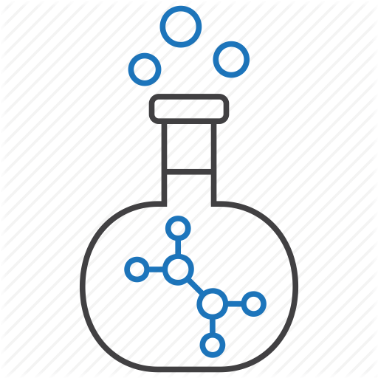
TK2523
Kimia Fisika
Aida Nur Ramadhani, M.T.
Dr. Ari Diana Susanti
Program Studi Teknik Kimia
Fakultas Teknik Universitas Sebelas Maret 2020

Slide 2
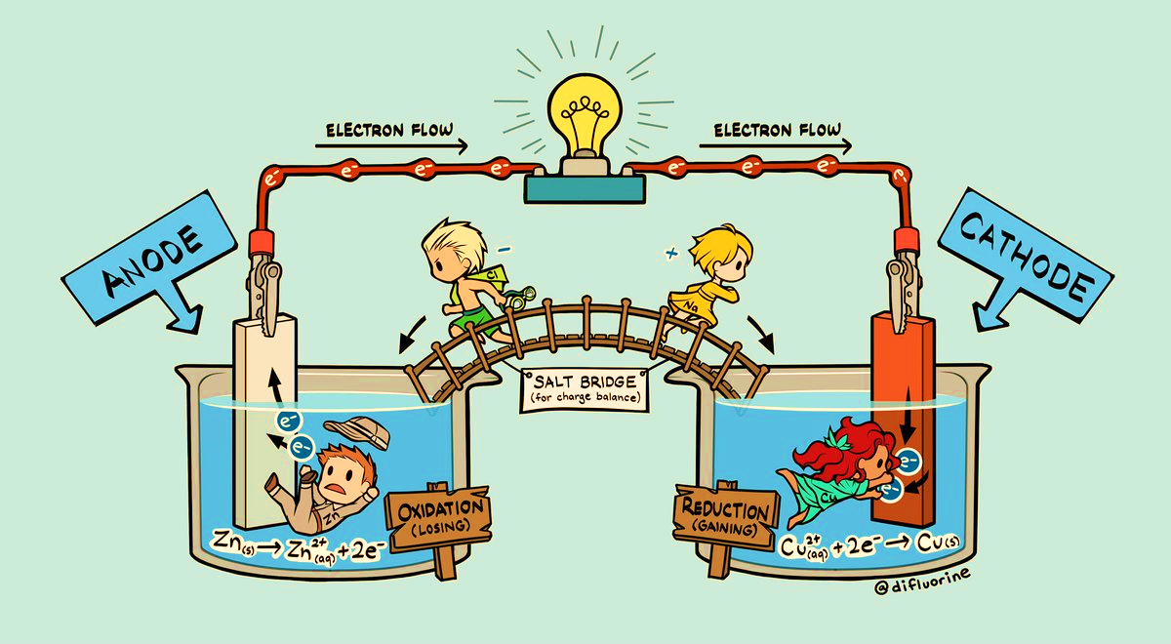
https://images.app.goo.gl/mP7m3qS6hWprXMei7
ELEKTROKIMIA

Slide 3
definisi.
Elektrokimia adalah ilmu yang mempelajari hubungan antara perubahan (reaksi) kimia dengan kerja listrik, biasanya melibatkan sel elektrokimia yang menerapkan prinsip reaksi redoks dalam aplikasinya.
Ada 2 jenis sel elektrokimia:
Sel yang melakukan kerja dengan melepaskan energi dari reaksi spontan
sel yang melakukan kerja dengan menyerap energi dari sumber listrik untuk menggerakkan reaksi non spontan

Slide 4
https://images.app.goo.gl/mP7m3qS6hWprXMei7
REAKSI OKSIDASI – REDUKSI

Slide 5
Setengah Reaksi dan Sel Elektrokimia
Sel elektrokimia, baik yang melepas atau menyerap energi, selalu melibatkan perpindahan elektron-elektron dari satu senyawa ke senyawa yang lain dalam suatu reaksi oksidasi reduksi.
Oksidasi adalah hilangnya elektron, sedangkan reduksi diperolehnya elektron
Zat pengoksidasi adalah zat yang melakukan oksidasi, mengambil elektron dari zat yang teroksidasi.
Zat pereduksi adalah zat yang melakukan reduksi memberikan elektron kepada zat yang tereduksi.
Setelah reaksi zat teroksidasi memiliki bilangan oksidasi lebih tinggi sedangkan zat tereduksi memiliki bilangan oksidasi lebih rendah.

Slide 6
Reaksi oksidasi-reduksi.
Ada tiga konsep yang digunakan dalam mengkaji pengertian reaksi redoks.
Pengertian redoks berdasarkan konsep pelepasan dan pengikatan oksigen.
Pengertian redoks berdasarkan konsep perpindahan elektron.
Pengertian redoks berdasarkan bilangan oksidasi.

Slide 7
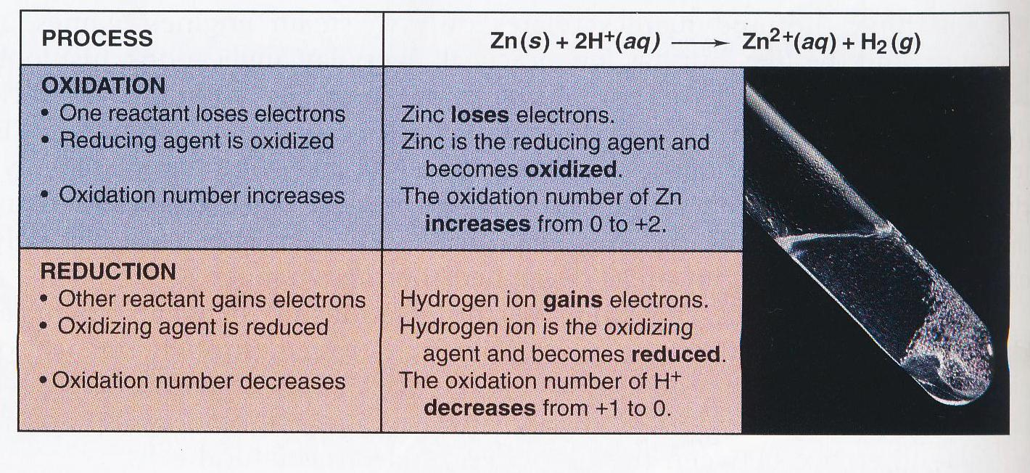

Slide 8
OKSIDATOR
Zat yang mengoksidasi zat lain, tetapi zat tersebut mengalami reaksi reduksi (penurunan bilok).
Ciri-ciri oksidator:
Memiliki bilok tinggi
Dalam bentuk molekul maupun ion mudah mengikat elektron
Dalam sistim periodik unsur ada di sebelah kanan
Contoh :
K₂Cr₂O₇
Cr bervalensi +6
KMNO₄
Mn bervalensi +7
KClO₃
Cl bervalensi +5

Slide 9
REDUKTOR
Zat yang mudah mereduksi zat lain, tetapi zat itu sendiri mengalami oksidasi (peningkatan bilok)
Ciri-ciri reduktor:
Memiliki bilok rendah
Dalam bentuk molekul maupun ion mudah melepaskan elektron
Dalam sistim periodik unsur, terletak di golongan : I, II, III,VI dan VII

Slide 10
BILANGAN OKSIDASI
Syarat reaksi redoks : harus ada perubahan bilok
Banyaknya muatan listrik dari unsur-unsur dalam suatu persenyawaan
Peraturan-peraturan bilok :
Bilangan oksidasi satu unsur bebas = 0
Bilangan oksidasi satu atom hidrogen = +1
Bilangan oksidasi satu atom oksigen = -2
Bilangan oksidasi logam, selalu positif. Logam alkali selalu +1 dan alkali tanah selalu +2
Jumlah bilok semua unsur dalam senyawa = 0

Slide 11
Bilangan oksidasi SO₂ = 0
Bilangan oksidasi 2 atom O = -4
Bilangan oksidasi S = +4
SO₂
Bilangan oksidasi K₂Cr₂O₇ = 0
Bilangan oksidasi 2 atom K = +2
Bilangan oksidasi 7 atom O = -14
Bilangan oksidasi 1 atom Cr = +6
K₂Cr₂O₇

Slide 12
Penyetaraan persamaan redoks
Pengertian:
Banyaknya elektron yang dilepaskan oleh reduktor harus sama dengan banyaknya elektron yang ditangkap oleh oksidator.
REAKSI SEDERHANA
Langkah-langkah :
Cari perubahan bilok unsur-unsur
Tulis reaksi oksidasi dan reduksi secara terpisah
Kalikan masing-masing reaksi dengan bilangan tertentu untuk menyamakan elektron yang dilepas dan yang ditangkap
Jumlahkan kedua reaksi tersebut

Slide 13
Contoh reaksi sederhana:
$K+{Cl}_{2}→KCl$
Penyelesaian:
$$K→K^{+}+1e$$
$$×2$$
$${Cl}_{2}+2e→{2Cl}^{−}$$
$$×1$$
$$+$$
$$2K→2K+2e$$
$${Cl}_{2}+2e→{2Cl}^{−}$$
$$+$$
$$2K+{Cl}_{2}→2K+{2Cl}^{−}⟶2KCl$$

Slide 14
REAKSI DI LINGKUNGAN ASAM
Syarat : harus diketahui perubahan biloknya.
Langkah-langkah :
Tulis masing-masing reaksi oksidasi dan reduksi secara terpisah, lengkapi dengan perubahan elektron.
Pihak yang kekurangan oksigen ditambahkan H₂O, yang kekurangan hidrogen ditambahkan ion H⁺.
Sempurnakan masing masing reaksi.
Kalikan masing-masing reaksi dengan bilangan tertentu untuk menyamakan jumlah elektron yang dilepas dan yang ditangkap.
Jumlahkan kedua reaksi tersebut.
Tulis hasil reaksi lengkap sesuai dengan zat yang bereaksi.

Slide 15
Contoh reaksi :
$Cu→{Cu}^{2+}$ (oksidasi)
$$Cu+HNO_{3}→ ?$$
${NO}_{3}^{−}→NO$ (reduksi)
Penyelesaian:
$$Cu→{Cu}^{2+}+2e$$
$$×3$$
${NO}_{3}^{−}+3e+4H^{+}→NO+2H_{2}O$
$$×2$$
$$+$$
$$3Cu→3{Cu}^{2+}+6e$$
${2NO}_{3}^{−}+6e+8H^{+}→2NO+4H_{2}O$
$$+$$
$$3Cu+{2NO}_{3}^{−}+8H^{+}→3{Cu}^{2+}+2NO+4H_{2}O$$

Slide 16
$$3Cu+{2NO}_{3}^{−}+8H^{+}→3{Cu}^{2+}+2NO+4H_{2}O$$
$$3Cu+{8NO}_{3}^{−}+8H^{+}→3{Cu}^{2+}+2NO+4H_{2}O+{6NO}_{3}^{−}$$
$$3Cu+8HNO_{3}→3Cu{(NO_{3})}_{2}+2NO+2H_{2}O$$

Slide 17
REAKSI DI LINGKUNGAN BASA
Langkah-langkah :
Tulis masing-masing reaksi oksidasi dan reduksi secara terpisah, lengkapi dengan perubahan elektron.
Pihak yang kekurangan oksigen, ditambahkan ion OH-, yang kekurangan hidrogen ditambahkan H₂O.
Sempurnakan masing masing reaksi.
Kalikan masing-masing reaksi dengan bilangan tertentu untuk menyamakan jumlah elektron yang dilepas dan yang ditangkap.
Jumlahkan kedua reaksi tersebut.
Tulis hasil reaksi lengkap sesuai dengan zat-zat yang bereaksi.

Slide 18
Contoh reaksi :
$$NaCrO_{2}+{Br}_{2}+NaOH→ ?$$
Penyelesaian:
$$CrO_{2}^{−}→CrO_{4}^{2−}$$
$${Br}_{2}→{Br}^{−}$$
$$CrO_{2}^{−}→CrO_{4}^{2−}+3e$$
$${Br}_{2}+2e→{2Br}^{−}$$
$$+$$
$$CrO_{2}^{−}+4{OH}^{−}→CrO_{4}^{2−}+3e+2H_{2}O$$
$$×2$$
$${Br}_{2}+2e→{2Br}^{−}$$
$$×3$$

Slide 19
$$CrO_{2}^{−}+4{OH}^{−}→CrO_{4}^{2−}+3e+2H_{2}O$$
$$×2$$
$${Br}_{2}+2e→{2Br}^{−}$$
$$×3$$
$$+$$
$$2CrO_{2}^{−}+8{OH}^{−}→2CrO_{4}^{2−}+6e+4H_{2}O$$
$${3Br}_{2}+6e→{6Br}^{−}$$
$$+$$
$$2CrO_{2}^{−}+{3Br}_{2}+8{OH}^{−}→2CrO_{4}^{2−}+4H_{2}O+{6Br}^{−}$$
$$+2{Na}^{+}$$
$$+8{Na}^{+}$$
$$+4{Na}^{+}$$
$$+6{Na}^{+}$$
$$2NaCrO_{2}+{3Br}_{2}+8NaOH→2{Na}_{2}CrO_{4}+4H_{2}O+6NaBr$$

Slide 20
Menyempurnakan Persamaan Redoks (Mengisi Koefisien Reaksi)
Langkah-langkah :
Tentukan unsur-unsur yang mengalami perubahan bilok. Sertakan perubahan elektronnya.
Kalikan dengan bilangan tertentu untuk menyamakan jumlah elektron yang dilepas dan yang ditangkap.
Bilangan tersebut sebagai koefisien sementara.
Setarakan jumlah atom-atom, terutama H dan O di ruas kiri dan kanan.

Slide 21
Contoh reaksi :
$$Cu+{HNO}_{3}→Cu{({NO}_{3})}_{2}+NO+H_{2}O$$
Penyelesaian:
$$Cu→{Cu}^{2+}+2e$$
$$×3$$
$N^{5+}+3e→N^{2+}$
$$×2$$
$$+$$
$$3Cu+2{HNO}_{3}→3Cu{({NO}_{3})}_{2}+2NO+H_{2}O$$
$$3Cu+8{HNO}_{3}→3Cu{({NO}_{3})}_{2}+2NO+{4H}_{2}O$$

Slide 22
Latihan.
Permanganat bereaksi dalam larutan basa dengan ion oksalat membentuk ion karbonat dan mangan dioksida padat seimbangkan reaksi redoks berikut:
MnO₄⁻(aq) + C₂O₄²⁻(aq) → MnO₂(s) + CO₃²⁻(aq)
Seimbangkan persamaan reaksi berikut dengan suasana larutan basa
MnO₄⁻(aq) + I⁻(aq) → MnO₄²⁻(aq) + IO₃⁻(aq)

